Slide 1
A Escolha Perfeita para um Réveillon Inesquecível
Dos Planos à Realidade
Por: Erick, Fabiana e Julia

Slide 2
Navegando Pelos Capítulos da Jornada de Ana e Carlos 🗺️✨
01
04
02
05
03
06
Sobre Nós
Destino Revelado
Entre sorrisos e segredos, revelamos o destino da nossa jornada. 🌍✨
Ana e Carlos: da análise à escolha ✨🌍
Fechando o Rolê
Descobrindo as Possibilidade
Com agradecimentos e sorrisos!
Desbravando opções infinitas 🌐✨
Apertem os Cintos
Análise Gráfica DIivertida
E Desembarquem nessa jornada incrível! 🛬🙏
Gráficos animados para decisões mais divertidas 📊😄

Slide 3
01
SOBRE NÓS
Conheça Ana e Carlos, um casal que sempre sonhou em dar as boas-vindas ao ano novo em um destino especial. O motivo? Uma mistura de celebração do aniversário de namoro e o desejo de começar o ano com novas aventuras e memórias.

Slide 4
NOSSA EVOLUÇÃO
Início da Busca
Análise Gráfica
Melhores Preços
Pesquisa por destinos exóticos e festivos
A jornada ganha vida com análises visuais únicas
Uma jornada de melhores preços e memórias incríveis
23/11
03/12
04/12

Slide 5
NOSSA EVOLUÇÃO
Decisão Final
Réveillon Inesquecível
Escolha feita com coração e razão 💖✨
Celebrando o início de novas memórias ✨🎉
04/12
28/12

Slide 6

FALTAM
DIAS
para a aventura começar! 🗓️✈️

Slide 7

Descobrindo as Possibilidades
Ao iniciar a pesquisa por destinos, Ana e Carlos se deparam com as maravilhas de Fernando de Noronha, a atmosfera mágica de Gramado, a agitação de Copacabana, a modernidade de Balneário Camboriú, a beleza serena de Búzios e a exuberância de Jericoacoara. Cada local prometia uma experiência única, e a escolha tornava-se um desafio emocionante.

Slide 8
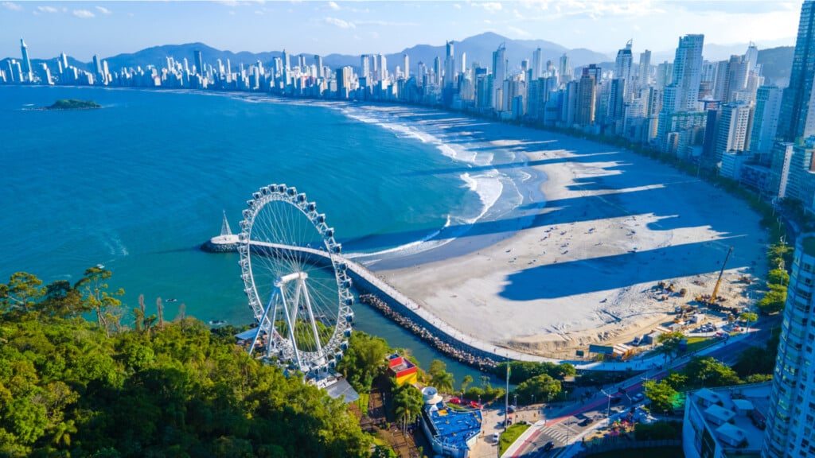
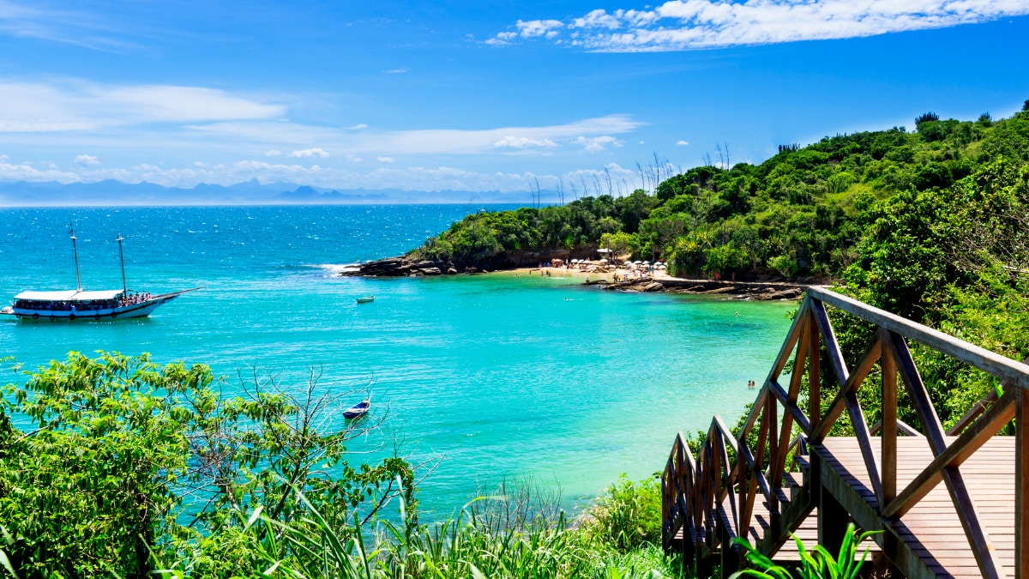
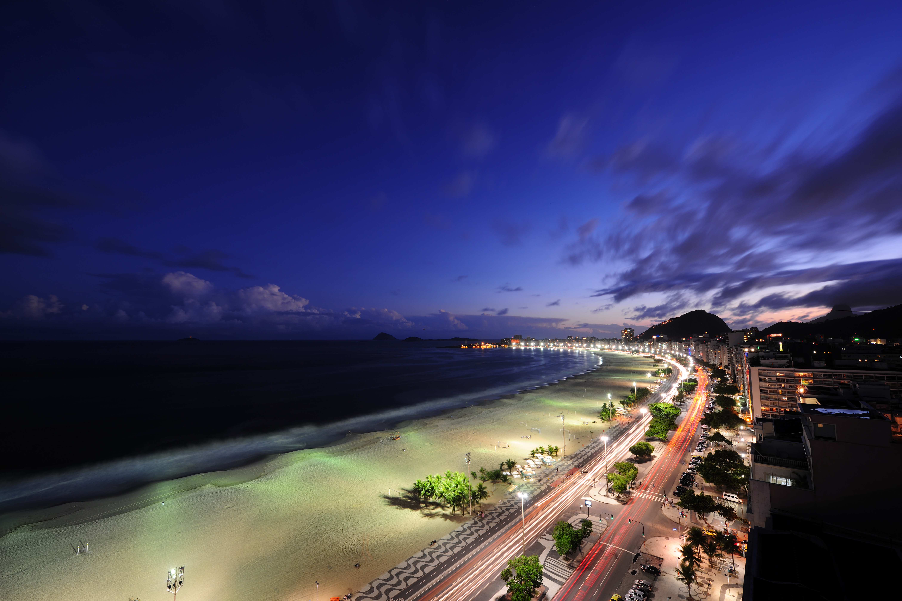
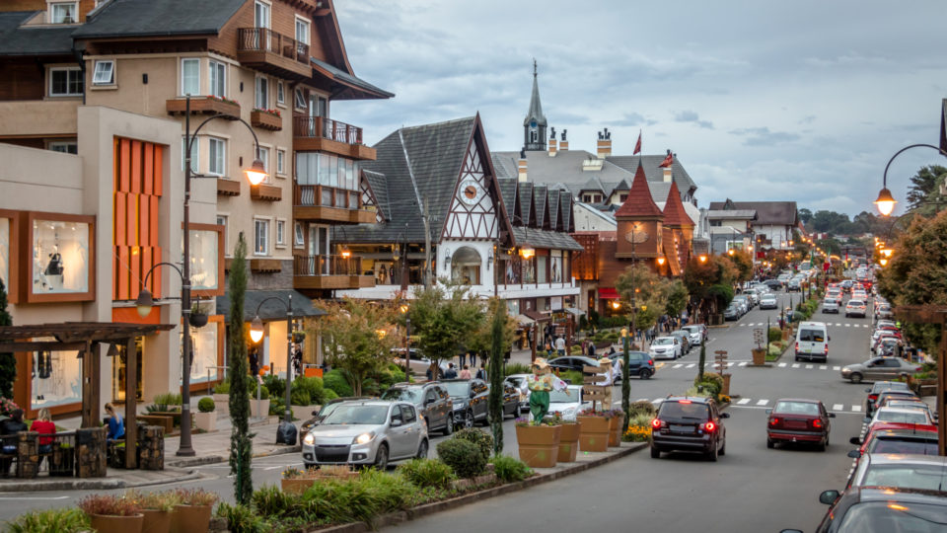
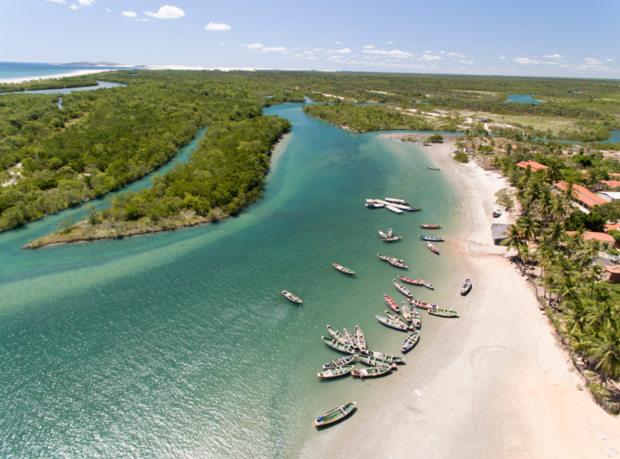
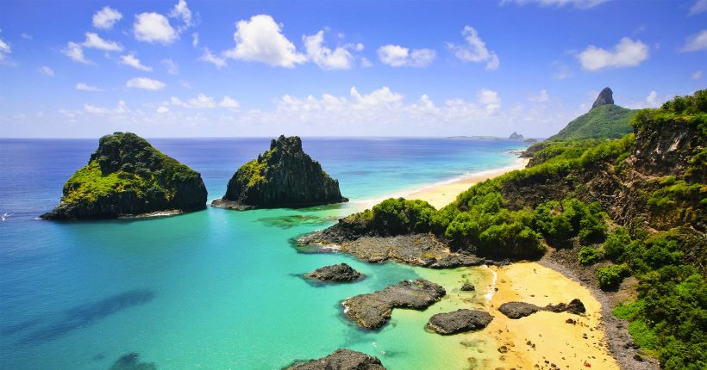
Destinos em Destaque: Onde a Magia Acontece 🌴🏰✈️

Slide 9
Escolhendo o Destino Perfeito: Motivos para Cada Cidade no Radar do Réveillon!
Fernando de Noronha:
Copacabana:
Búzios:
Belezas Naturais: Paisagens deslumbrantes, praias paradisíacas e a oportunidade de vivenciar a natureza preservada.
Tradição e Festa: Uma das maiores festas de Réveillon do mundo, com queima de fogos icônica e uma atmosfera de celebração contagiante.
Cenário Romântico: Praias encantadoras, charme boêmio e uma atmosfera romântica, ideal para casais.
Jericoacoara:
Gramado:
Natureza Preservada: Dunas, praias intocadas e a chance de vivenciar um ambiente natural e relaxante.
Balneário Camboriú:
Clima Europeu: Charme europeu, clima frio e decoração natalina encantadora, especialmente durante o Natal Luz.
Diversidade de Atrações: Praias, parques temáticos, vida noturna agitada e uma variedade de opções para entretenimento.

Slide 10

Análise Gráfica Divertida
Ana, a entusiasta dos gráficos, propõe uma abordagem visual para facilitar a decisão do casal. Juntos, criam gráficos inusitados. A análise gráfica não apenas orienta a escolha, mas também transforma a decisão em uma aventura compartilhada.

Slide 11
—Someone
“Gráficos transformam números em narrativas, revelando histórias visuais que inspiram insights e decisões informadas.”

Slide 12
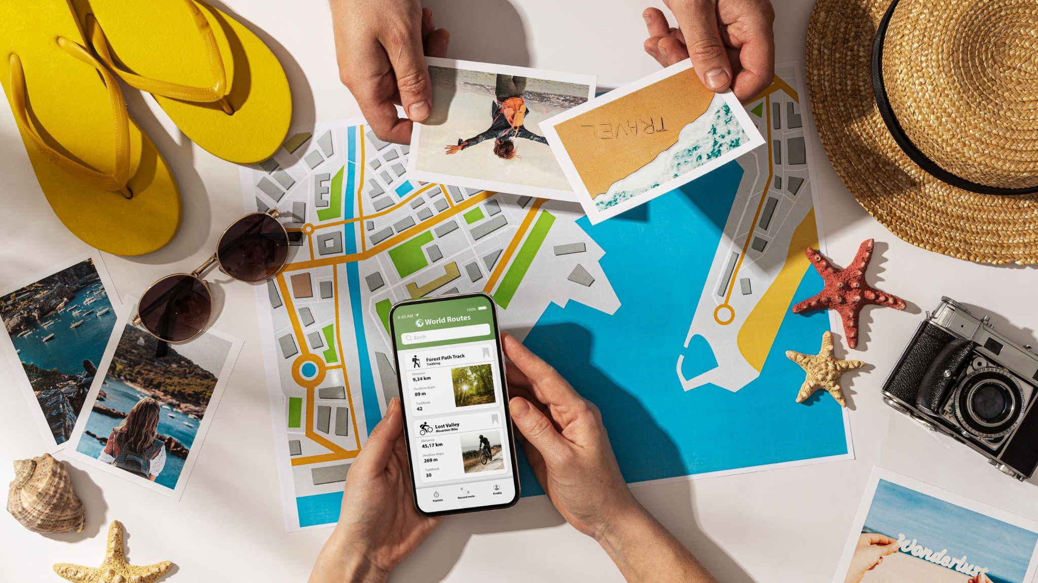
Vamos agora explorar os dados de forma interativa no Power BI. Prepare-se para uma experiência visual envolvente!

Slide 13

Destino Revelado: A Decisão que Transformou Números em Aventura
Chega o momento culminante da nossa apresentação, quando Ana e Carlos revelam, com sorrisos contagiantes, o destino que escolheram. Enfatizam não apenas o aspecto financeiro, mas também os elementos únicos que tornarão o Réveillon verdadeiramente memorável. A escolha é mais do que uma decisão pragmática; é a promessa de uma jornada repleta de significado e conexão.

Slide 14
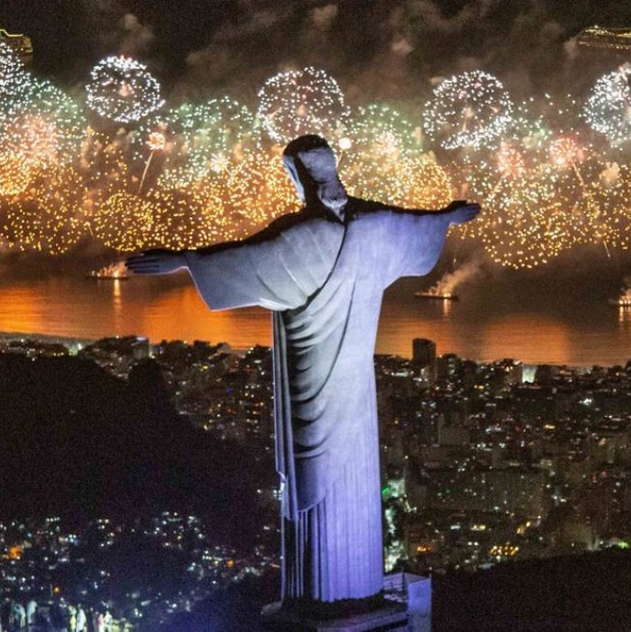
Destino Desvendado: O Réveillon que Escolhemos para Nossa Aventura
Escolhemos o Windsor California Copacabana pela localização à beira da icônica praia de Copacabana, mergulhando na animação do Réveillon. Optamos por sua proximidade vibrante, enquanto o Augusto's Rio Copa Hotel, também 4 estrelas, ficava mais afastado, próximo à Praia do Leme. Garantimos conforto e alegria no coração da festa! - Ana e Carlos.

Slide 15
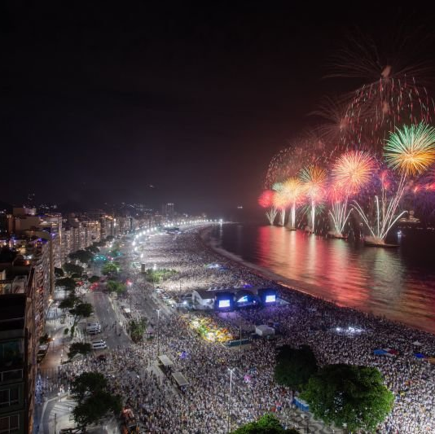
Decisão Estratégica: Motivos que nos Levaram ao Windsor California Copacabana
No Excel, vamos detalhar as diferenças de preços em diversos sites e datas para o Augusto's Rio Copa Hotel e o Windsor California Copacabana. É hora de compartilhar os motivos por trás da escolha que tornará nosso Réveillon inesquecível!"

Slide 16

Fechando o Rolê: As Últimas Palavras Direto da Nossa Bagagem

Slide 17

Esta jornada não é apenas sobre números e análises.
É sobre a magia de analisar os dados e, ao mesmo tempo, deixar o coração guiar nossas escolhas.
O Réveillon não será apenas uma celebração; será a culminação de uma análise apaixonada e uma viagem que transcende as expectativas.. Que esta jornada nos inspire a encontrar a poesia nos dados e a magia nas viagens.
Brindemos à incrível alquimia entre gráficos, preços e a essência de explorar o mundo.
Que cada número conte uma história e cada viagem seja uma celebração inesquecível!

Slide 18


Apertem os Cintos: Desembarcamos Cheios de Histórias! E no ano que vem, o TCC nos espera. 🛬🚀
Chegamos ao fim desta incrível jornada projetos integradores, e não poderíamos seguir em frente sem expressar nossa gratidão.
A cada desafio, a cada projeto, aprendemos, crescemos e celebramos juntos. Obrigado a todos que fizeram parte desta caminhada.
Cada desafio foi uma oportunidade, e cada conquista foi compartilhada.
Que os aprendizados continuem a nos inspirar em futuras aventuras.
Valeu, pessoal! 🚀🎓 VEM TCC

